Slide 1
インサイズ導入のご説明
メリット と マネジメントへの活用法

Slide 2
もくじ
インサイズ導入の背景
インサイズ活用のメリット
インサイズ実施概要
1on1機能の使い方
アンケート機能の使い方
充実のマネジメント伴走機能

Slide 3
参考）導入の背景記入のポイント
Point
インサイズに限らず新たな取り組みを始めるときは、
現場から「やることを増やすな」「意味あるのか」等、否定的なリアクションが一定出るものです。
そのため、現場目線に立った導入のメリットをわかりやすく伝えることがポイントです。
「現場の通信簿≒人事/会社がマネジメント状況を監視しようとしている」と捉えられると協力を得づらくなります。
そのため、「会社/人事はマネジャーの置かれた状況を理解しているからこそ、支援したい」といった
寄り添いスタンスを示すこともポイントです。
Bad
  メンバーのモチベーションをあげるため、離職率を下げるため、メンバーをフォローするため
  →「メンバーを甘やかして迎合しないといけないのか？」と受け取られる可能性があります
  マネジメント力を上げるため
  → 「今、マネジメント力がないと言われている」と受け取られしてしまう可能性があります
Good
  1on1について、「メンバーと何を話せば良いかわからない」と言う声を多数いただきました。
  面談で対話のきっかけや適切な話題を掴みやすくするため、インサイズを導入します。
  離職が続いており、皆様にも負荷がかかっています。人事としては、●●の施策を検討しております。
  加えて「相談できず不安や悩みを溜め込むこと」が離職に大きく影響するということがわかりました。
  そのため、メンバーが相談できる環境を職場ぐるみで作りたく、インサイズを導入します。
  皆様としても、メンバーをフォローしたい気持ちがある中、多忙でなかなかできない状況かと思います。
  その中で、フォローが必要なメンバーの優先順位をつけ、コンディション・パフォーマンス改善のための話題に短時間でたどり着けるよう、インサイズを導入します。

Slide 4
インサイズ導入の背景
貴社の目的に合わせて
ご記入ください
目指す状態
例）中期経営計画「◯◯◯」実現のため、社員一人ひとりに「◯◯◯」な行動が求められている。
例）これを実現するため、1on1を通じて一人ひとりの従業員が主体的・自律的な課題設定・業務推進ができることを目指す。
例）1on1を通じて、「上司と部下が安心感をもって本音を話せる場」づくりを目指す。
課題
例）メンバーが自律的に1on1の機会を活かし、上司が効果的に支援するための仕組みづくり
例）多忙を極める現場管理職の皆様が、必要な人材に必要なフォローができる仕組みづくり
例）メンバー・上司双方にとって有意義な時間/本音を吐き出せる時間となる1on1実行の支援
例）マネジャーだけでなく、部長・人事・◯◯を巻き込んだ職場ぐるみのフォロー体制の構築
現状
例）メンバーからは「何を話せばよいかわからない」「上司も忙しそうで、話す機会がなく相談できる雰囲気ではない」「特定の社員としか接点がなく、キャリアや仕事の広がりが見えない」との声。
例）上司からは「何を話せばよいかわからない」 「メンバーが多くプレイング業務を抱える中、全員に対して1on1を実施しきれない」との声。
例）◯◯調査では、◯◯な結果。「上司ともっと話したい」メンバーが◯％。
例）現時点での3年位内離職率は◯％。採用も厳しい中で、現場への負担が高まり疲弊している。
現場の負担を減らしながら、効果的な対話をサポートする
1on1支援ツール「インサイズ」を導入します

Slide 5
もくじ
インサイズ導入の背景
インサイズ活用のメリット
インサイズ実施概要
1on1機能の使い方
アンケート機能の使い方
充実のマネジメント伴走機能

Slide 6
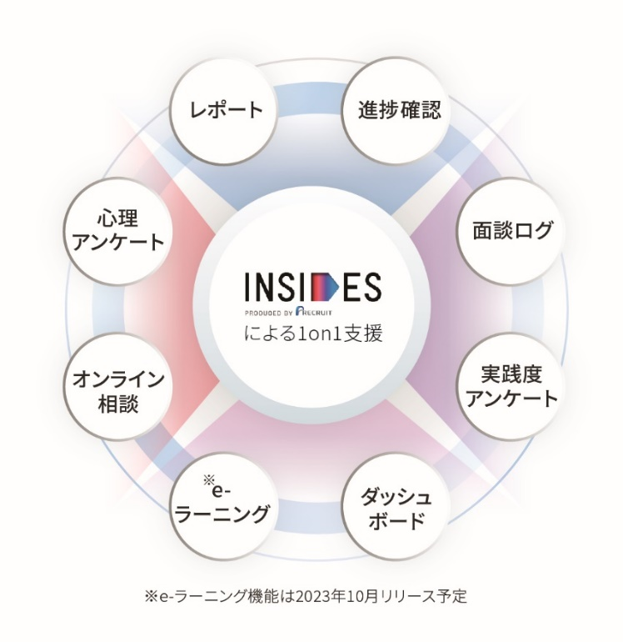
インサイズとは？
上司・部下の1on1の負担を軽減し、効果的な対話を
サポートするツールです。
皆さんの通信簿ではありません。インサイズで皆さんを評価することもありません。
チームマップ
パーソナル
レポート
効率的に1on1の準備ができる
1on1
前
アンケート
面談
レポート
効果的な対話ができる
1on1
中
e-
ラーニング
面談
メモ
面談
フィード
バック
オンライン
相談
1on1を振り返り、スキルアップができる
1on1
後

Slide 7


インサイズを使うと変わること
〈メンバー〉
〈上司〉
打合せ時のようなピリピリ感がなかった。業務以外のことを聞くという雰囲気があった。
評価と関係なく、気負わず本音の話が聞けました。
担当業務、職場環境、他のメンバーとの関わりにおける、自身の立場と困っている事を聞けた。
家族の話なども話題にでき、話がしやすくなりありがたいです。仕事とプライベートの両立について、考慮していただけたことが印象的でした。
性格タイプによる、部下一人ひとりとのコミュニケーションのポイントがわかり、声掛けしやすくなった。
事前アンケートと面談シートは何を話すべきか考えるきっかけになって良かった。
原因を振り返り、お互い認識することで、今後の信頼関係が築けていける感覚があった。
面談メモをもとに普段とは異なる会話ができました。
面談そのものというより、普段の接し方が変わった。初回の結果が良くなかったためかランチに誘ってもらい、色々話した。
客観的データがあることで主観的1on1から脱却できる。また、状態把握＝こちらも業務の振り返りが出来る。

Slide 8
インサイズの3つの機能
1on1
1on1で話したいテーマを事前に設定したり、
1on1の記録を残したり共有できる機能です。
アンケート
メンバーの心理状態を明らかにし、
適切な関わり方のヒントを得られる機能です。
ラーニング
1on1やマネジメントのノウハウを、
動画などで学べる機能です。

Slide 9
1on1でインサイズを活用する理由
1on1機能からの定性情報・アンケートからの定量情報を事前に把握して
1on1に臨むことができ、効果的な対話を支援します。
1on1
アンケートがない時期でも、
メンバーが自分で
話したいテーマを申請できる
マネジャー＋メンバー
双方にとって
有意義な
1on1の実現へ！
メンバーからの対話
アンケート
マネジャーが、メンバー
一人ひとりに合わせて
話したいテーマを検討できる
マネジャーからの対話

Slide 10
もくじ
インサイズ導入の背景
インサイズ活用のメリット
インサイズ実施概要
1on1機能の使い方
アンケート機能の使い方
充実のマネジメント伴走機能

Slide 11
インサイズ実施のステップ
1on1
アンケート
STEP1
STEP1
1on1を招集
アンケートで
メンバー一人ひとりの
状態を測定
STEP2
STEP2
メンバーが
1on1で話したいトピック
を設定
一人ひとりへの関わり方を
レポートにして
マネジャーへ配信
設定されたトピック（定性情報）
＋
アンケート結果
（定量情報）
STEP3
をもとに1on1
アンケート結果の変化・1on1履歴などをもとにPDCA
ラーニングや相談機能などでスキルアップ
STEP4

Slide 12




インサイズ対象者
インサイズでは、「メンバー」 「上司」 「閲覧者」という３つの役割があります。
皆さんは「上司」です。
閲覧者
上司
＝●●（例：●●部門の課長、新人受け入れ先の課長など）
＝●●（例：●●部門の部長など）
自身のメンバーの期待到達度について回答
自身のメンバーの結果レポートの閲覧
メンバーとの1on1を実施
上司・メンバーの支援・推進
メンバーのパフォーマンス評価について回答する
メンバーと1on1を実施し、フォローする
アンケート結果を閲覧する
必要に応じて1on1し、上司・メンバーをサポートする
1on1の実施
閲覧権限が付与されている結果レポートの閲覧
結果閲覧・1on1実施の促進
メンバーフォローに悩む上司の相談に乗る
組織全体の状態を確認し、
必要に応じて打ち手を検討する
（必要に応じて）メンバーとの1on1を実施
メンバー
＝●●（例：●●部門のメンバー、新入社員など）
自分のコンディションについて回答
自分の結果レポートの閲覧
上司との1on1を実施
1on1トピックを設定

Slide 13

インサイズ実施概要
順番及び実施時期・頻度は貴社の運用に合わせて変更してください
みなさまへの
お願い
アンケート
回答をお願いします。
※上司の皆様は、メンバー1名あたり1問のみ。メンバーは39問
アンケート実施月は、結果レポートを必ず確認
した上で、1on1を実施してください。
1on1
インサイズ上で、1on1の予定を作成してください。
メンバーが1on1で話したいトピックを設定します。
1on1前に必ずご確認ください。
初回
実施時期
アンケート
回答期間：●年●月●日～●日
以降、●ヶ月に1回
1on1
●年●月中に初回実施
以降、●ヶ月に●回

Slide 14
もくじ
インサイズ導入の背景
インサイズ活用のメリット
インサイズ実施概要
1on1機能の使い方
アンケート機能の使い方
充実のマネジメント伴走機能

Slide 15
1on1の5つの機能
1on1
貴社で利用する機能に
合わせて
修正してください
アンケート
1
1on1の予定作成
インサイズ上から1on1の日時を設定し、
Outlookの予定表に連携・Teams会議URLを発行することができます。
日時を設定することで、その1on1の
トピック設定・メモ作成ができるようになります。
2
Teams/
Outlook連携
3
1on1の
トピック設定
メンバーが、その日の1on1で話したいトピックを
事前に申請できます。
4
1on1のメモ作成
1on1の記録を残せる機能です。
自分だけが見られるメモ、メンバーと共有するメモ、上司・閲覧者・管理者で共有するメモがあります。
5
1on1の履歴確認
1on1の履歴を振り返ることができます。

Slide 16
利用開始時に、案内メールが届きます
1on1
アンケート
件名：1on1支援システム「インサイズ」で、1on1を設定してください
1on1ツール「インサイズ」を利用して、1on1設定を行いましょう！
インサイズでは、1on1のスケジュール設定・トピック設定・メモの記録や共有ができます。
1on1を有効な時間にするため、ぜひ日常的にご活用ください！
================================
https://www.insides.~~~~
企業ID：XXXXXXXXXX
ユーザーID：XXXXXXXXXX
================================
▼ 初めて利用する場合は、初期設定を行いましょう。
上記URLをクリックし画面の指示に従って、
・初期パスワードの設定
・Outlookの連携設定
・通知設定
を行ってください。
▼ 初期設定が終わったら、1on1の設定を行いましょう。
・メンバー向け 1on1設定方法
https://user.support.recruit-insides.net/hc/ja/articles/38395606899993
・上司向け 1on1設定方法
https://admin.support.recruit-insides.net/hc/ja/articles/39089571339929
「インサイズ事務局」から、
1on1の案内メールが届きます。
パスワードは通知されず、
初回ログインの場合はURLを
クリックするとパスワードを
設定する画面に遷移します。
※文面は実際のものとは異なる可能性があります

Slide 17
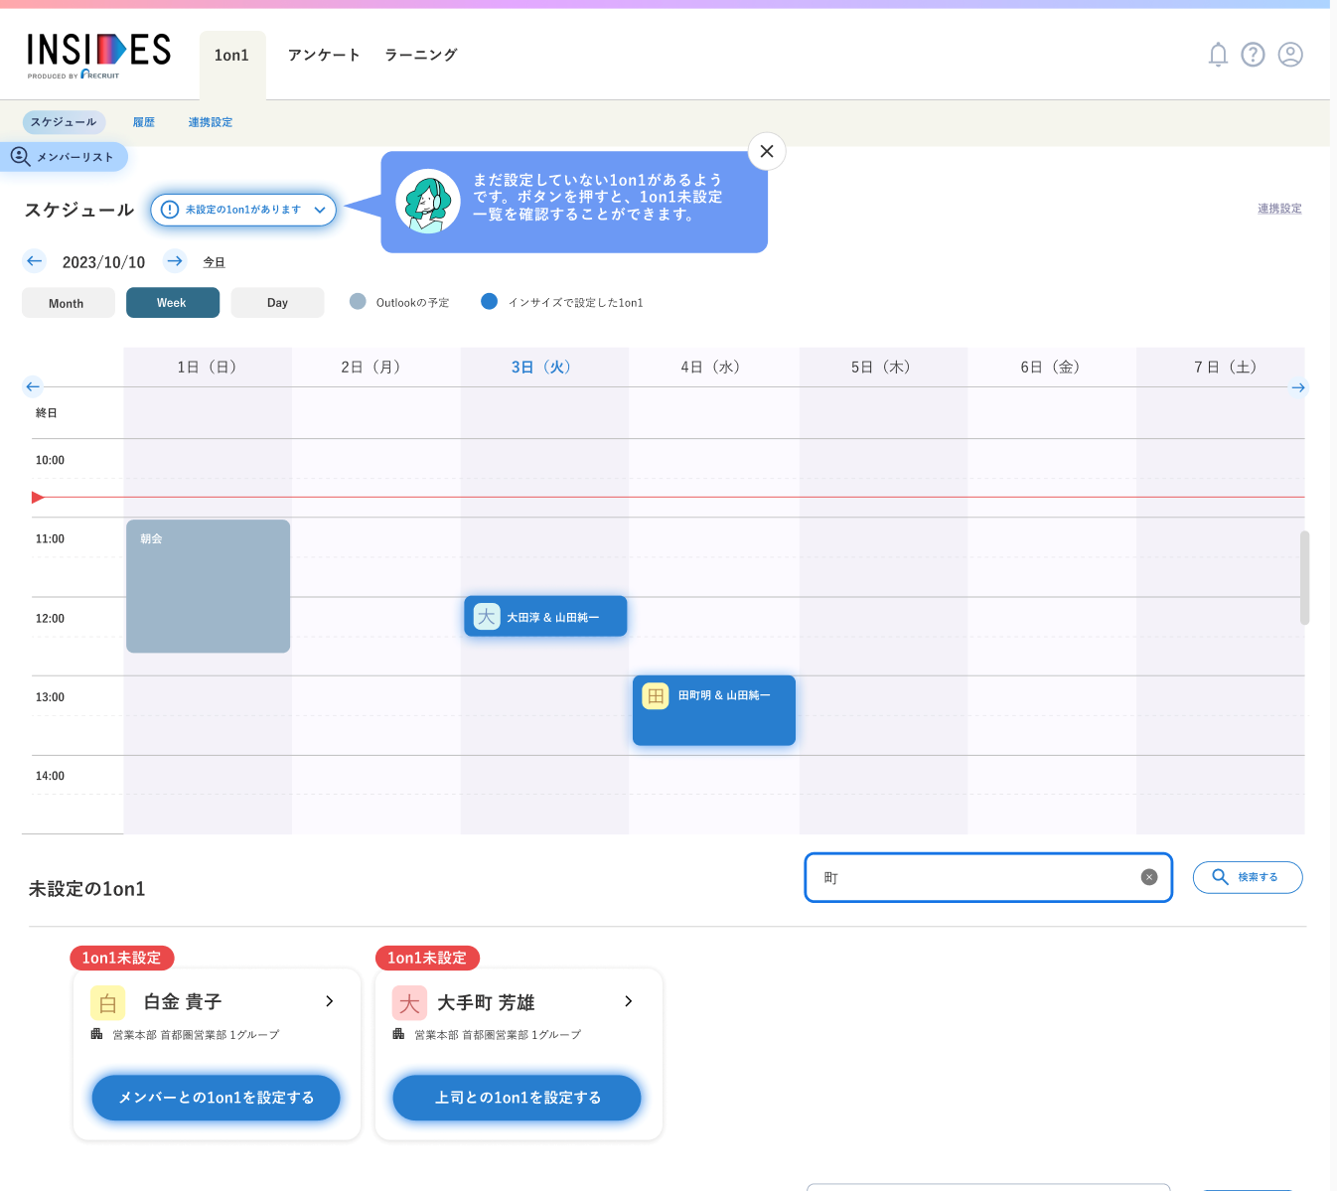
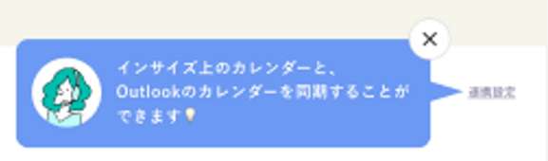
1on1の予定作成
1on1
アンケート
予定作成
トピック
確認
メモ作成
履歴確認
案内メールをクリックすると、1on1のスケジュール画面が開きます。
右上の「連携設定」からOutlook・Teams連携が
できます。
「未設定の1on1」から、
メンバーとの1on1予定を
作成できます。
未設定の1on1
1on1を設定していないメンバーの
一覧が表示されます。
※メンバーとしても登録がある場合は、
上司・閲覧者との面談も可能
田町 明
操作マニュアルは
こちら
メンバーとの1on1を設定する

Slide 18
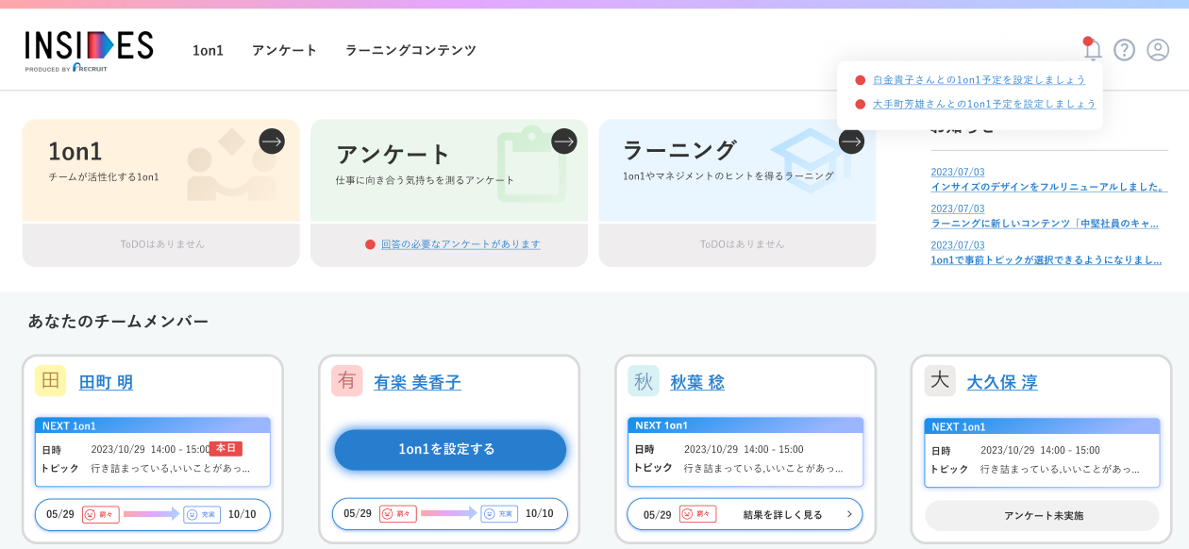
メンバーが設定したトピックの確認
1on1
アンケート
予定作成
トピック
確認
メモ作成
履歴確認
▼当日の通知メール（例） ※通知ONの場合のみ送信されます
上司敦さん、お疲れ様です。本日の1on1予定をお知らせします。
---
田町 明さんとの1on1
▼日程
2025/11/17(月) 11:00 - 12:00
▼トピック
・業務の状況・進め方 – 話を聞いてほしい
・今後のキャリア – スキルアップしたい
▼URL
https://xxxxxxxxxxxxxxxxxxxxxxxxxxxxxxxxxx
企業ID:XXX
ログインID:XXX
メンバーがトピックを設定すると、1on1当日に通知メールが届きます。
URLをクリックして詳細を確認してください。
もしくは、トップページの
「あなたのチームメンバー」からも確認できます。
▼TOP画面

Slide 19
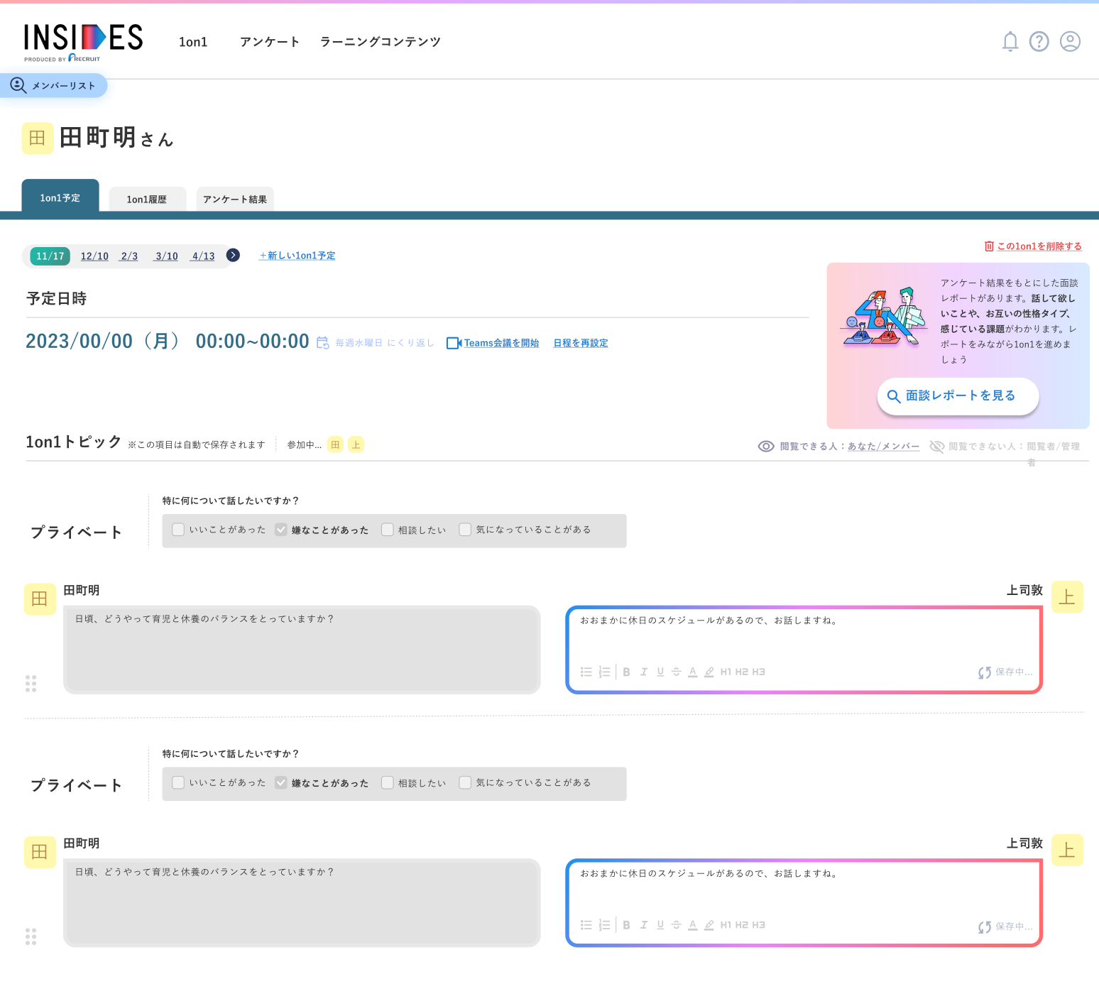
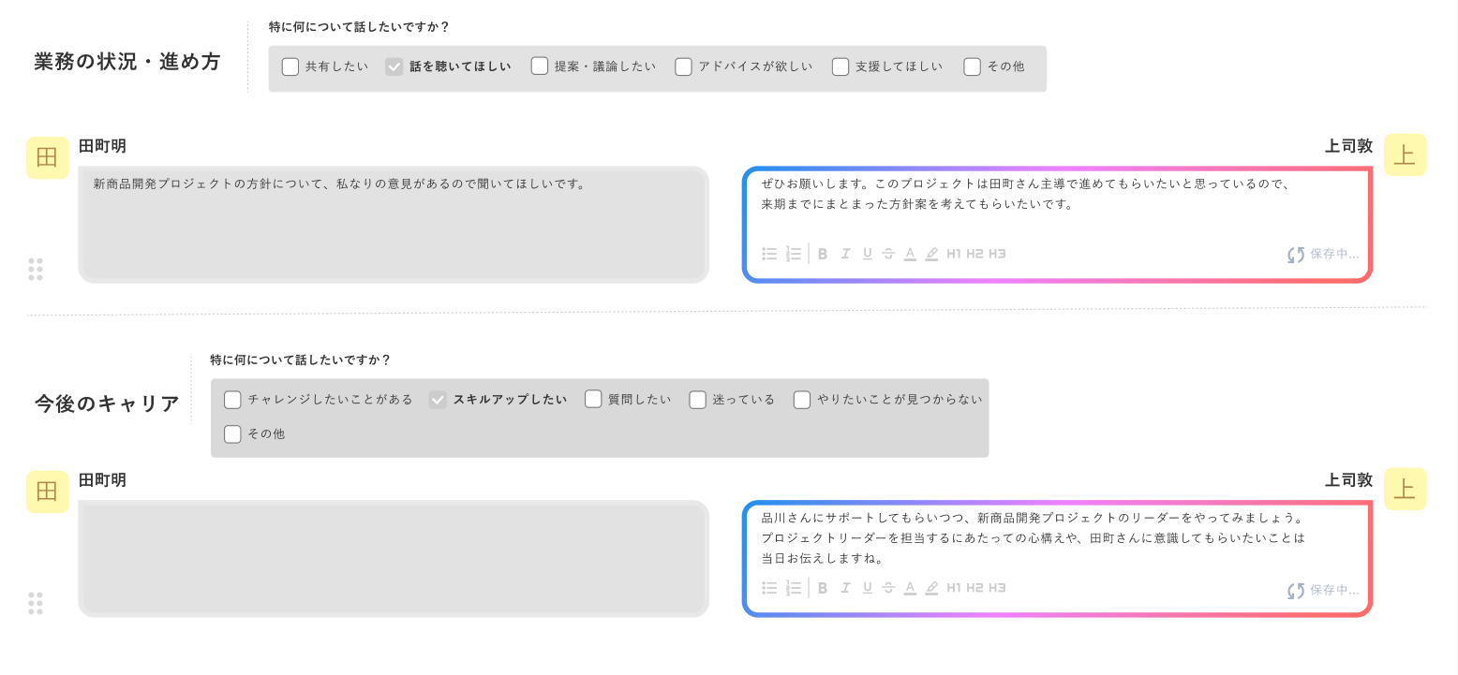
メンバーが設定したトピックの確認
1on1
アンケート
予定作成
トピック
確認
メモ作成
履歴確認
クリックすると、
メンバーとの1on1予定ページが開きます。
「1on1トピック」の下に記載されている内容が、
メンバーが選択したトピックです。
メンバー名
田町 明 さん
アンケート結果
2025/11/17（月）11:00～12:00
1on1テーマシート
メンバーが申請したトピック①
メンバーが申請したトピック②
操作マニュアル
設定できるトピック一覧はこちら
上司・閲覧者が記入できるメモ
（メンバーにも公開されます）

Slide 20
1on1メモの作成
1on1
アンケート
予定作成
トピック
確認
メモ作成
履歴確認
1on1メモには3種類あります。
メンバーとリアルタイムで共有できるメモです。
各トピックについて話したことを記載するのが
おすすめです。
◯◯にも共有されます。
1on1トピックメモ
←1on1トピックを、1on1当事者以外にも共有する設定する場合は、誰に閲覧できるようにしているかご記入ください。
Ex）管理者・そのメンバーに関係する閲覧者にも共有されます。
申し送りメモ
管理者・閲覧者・上司が共有できるメモです。
関係者間での申し送り事項・相談したいこと・
支援してほしいことを記載するのがおすすめです。
あなただけのメモ
記入者本人のみ閲覧できるメモです。
自分で1on1での会話内容を振り返るために
記載するのがおすすめです。

Slide 21
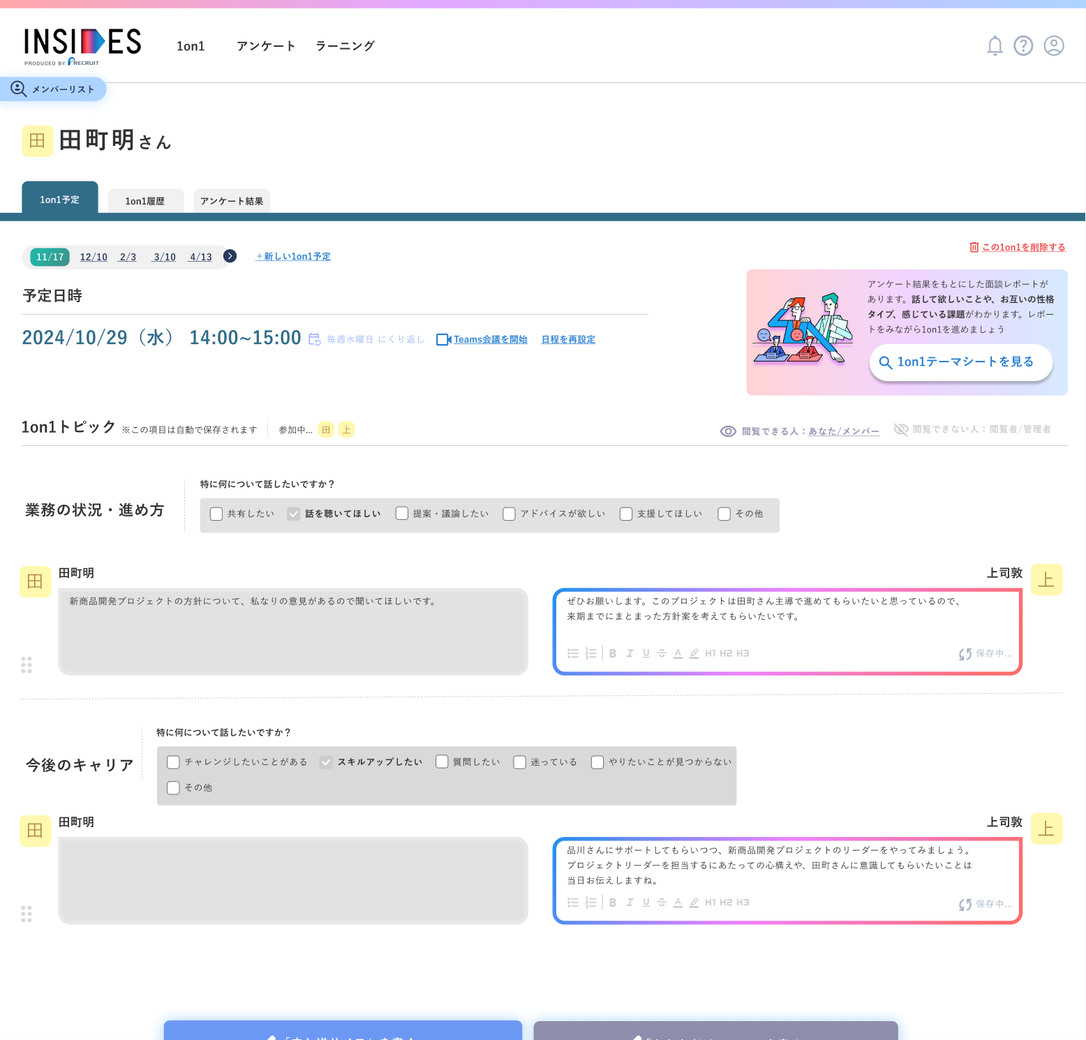
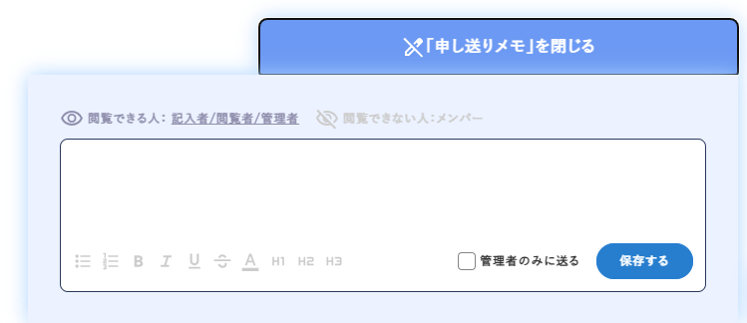

1on1メモの作成
1on1
アンケート
予定作成
トピック
確認
メモ作成
履歴確認
トップページのメンバーリストもしくは当日のお知らせメールをクリックすると、
直近の1on1予定が開きます。
1on1実施時にこの画面を開き、
各メモを記入してください。
※1on1の予定を事前に作成していない場合は、 トップページから相手を選び［1on1を設定する］をクリック＞1on1の実施日時を入力すると、メモ入力画面になります。
メンバーにも
記入内容が見えます
操作マニュアルは
こちら
1on1トピックメモ
クリックすると入力欄が表示されます
メンバーには
記入内容が見えません
メンバーには
記入内容が見えません
申し送りメモ
あなただけのメモ

Slide 22
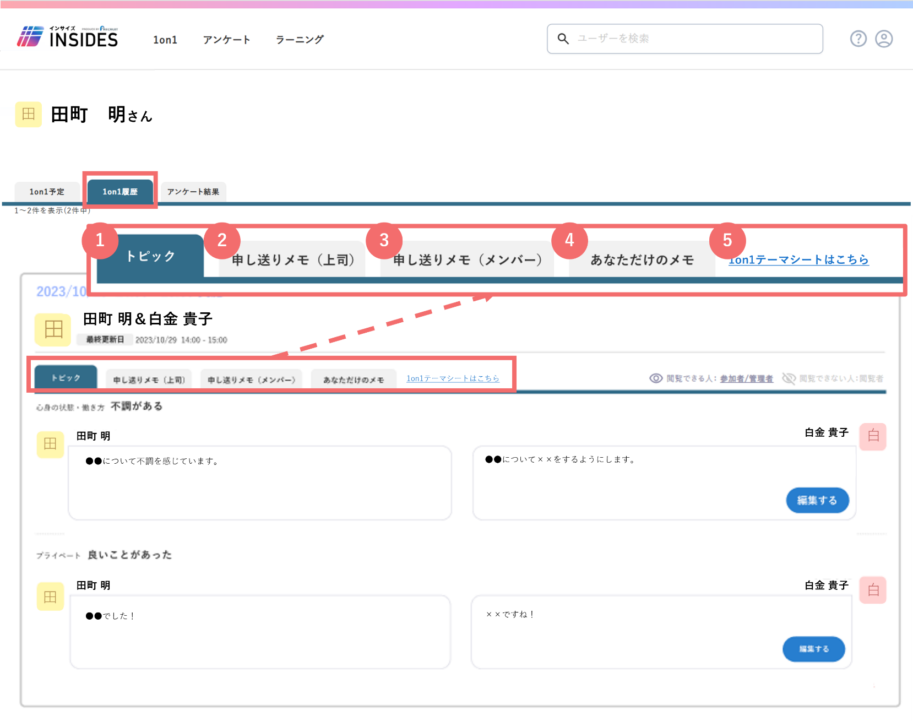
1on1履歴の振り返り
1on1
アンケート
予定作成
トピック
確認
メモ作成
履歴確認
メンバーごとに
「1on1履歴」タブで、
過去実施した1on1のメモを確認できます。
「1on1」メニュー＞「履歴」から、
全員分のメモを一覧で確認することも
できます。
操作マニュアルは
こちら

Slide 23
もくじ
インサイズ導入の背景
インサイズ活用のメリット
インサイズ実施概要
1on1機能の使い方
アンケート機能の使い方
充実のマネジメント伴走機能

Slide 24
アンケート回答
1on1
アンケート
回答
結果閲覧
「インサイズ事務局」から、回答依頼のメールが届きます。
スマートフォン・パソコンいずれからでも回答できます。
パスワードは通知されず、
初回ログインの場合はURLをクリックするとパスワードを設定する画面に遷移します。
件名：【必ずご確認ください】メンバーのコンディションに関するアンケート回答のお願い【インサイズ】
◯◯さん
＜アンケートへの回答のお願い＞
このアンケート（インサイズ）は、皆様のマネジメント支援を目的としています。
上司の皆様にはメンバーの日常の仕事ぶりについて回答いただきます。
メンバーには、自身の心のコンディションについて回答してもらいます。
回答期間終了後、メンバーのコンディションやタイプに応じたマネジメントのヒントが配信されます。
人事からの支援の検討材料としても活用いたしますので、率直にご回答ください。
なお、IDは今後も利用しますので、本メールを保管いただきますようお願いいたします。
▼ログイン情報
初回URL：https://insides....
※このURLは1回限り有効です
企業ID：XXXXXXX
ユーザーID：XXXXXXXX
▼回答期間
yyyy/mm/dd～yyyy/mm/dd
▼ 上記のURLが期限切れになった場合は、以下のURLからログイン画面にアクセスして、
「パスワードがわからない方はこちら」からパスワードリセットを行ってください。
ログインURL： https://recruit-insides.net/sign_in
操作マニュアルは
こちら
※文面は実際のものとは異なる可能性があります

Slide 25
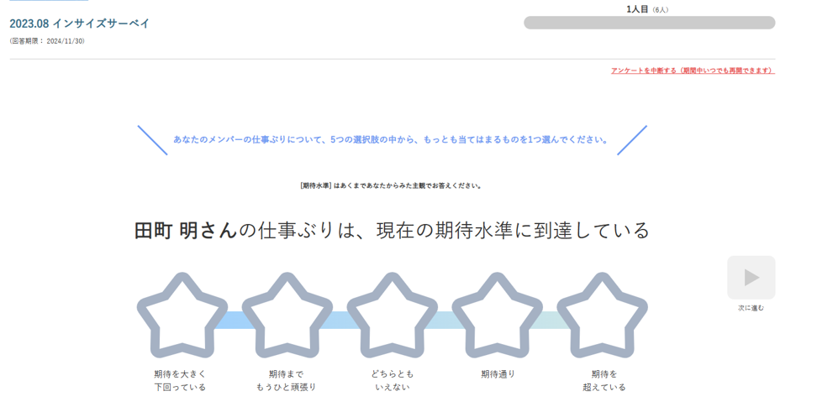
アンケート回答
1on1
アンケート
回答
結果閲覧
画面の指示にしたがってご回答ください。下記2種類の設問が表示されます。
①（初回のみ）あなた自身の仕事の進め方のタイプに関する質問（6問）
②メンバーの仕事ぶりを問う質問（メンバー1名あたり1問）

Slide 26



インサイズの基本的な活用ステップ
1on1
アンケート
回答
結果閲覧
インサイズの結果が出たら、
結果のご確認＆タイムリーなフォローをお願いいたします。
STEP1
STEP2
STEP3
すぐに結果を確認
メンバーに声掛け・
1on1の設定
結果をもとに
メンバーと対話

Slide 27


タイムリーな対話が必要な理由
1on1
アンケート
回答
結果閲覧
タイムリーな声掛けにより、「気にかけてもらえている」ことが伝わります。
その後の改善率が40%以上も変わった他社例もあるそうです。
対話により、メンバーへの見立てと現実をすり合わせることで、
「わかってもらえている」という安心感の醸成・負担感の解消に繋がります。
Good
Bad
負担そのものを減らせなくても、
タイムリーな対話が負担感の解消に繋がります
状況はお互いわかっているはず…と声をかけずにいると、さらに状態が悪化する可能性があります
◯◯が一番負担になっていると思っているんだけど、実際はどう？
まさにそうです！
他にも実はこんなことが…
（わかってくれていたんだ…業務は減らせないけど、なんとか頑張ろう）
大変そうだけど、
今忙しいのは
しょうがないしな…
誰も自分のことなんて
気にしていないんだ…

Slide 28
アンケート結果閲覧
1on1
アンケート
回答
結果閲覧
「インサイズ事務局」から、結果通知のメールが届きます。
URLをクリックしログインすると、チームマップ（次ページ）が開きます。
件名：【ご確認ください】メンバーのコンディションに関するアンケート結果【インサイズ】
◯◯さん
先日ご回答いただいた
「メンバーのコンディションに関するアンケート（インサイズ）」の
結果レポートが閲覧できるようになりました。
日々のマネジメントを一歩進めるため、必ず結果をご覧ください。
▼ログイン情報
ログインURL: https://insides...
企業ID: XXXXXXXXX
ユーザーID: XXXXXXXXX
パスワード: ご自身で設定したパスワード
＜メンバーへの関わり方に迷ったら…＞
・インサイズを活用したメンバーとの関わり方がわかる動画・スライドはこちら
https://recruit-insides.net/learnings
・一人で抱え込まず「相談機能」からご相談ください。
「パーソナルレポート」右下の「アドバイザーにヒントをもらいませんか？」ボタンから
インサイズ提供元のリクルートマネジメントソリューションズの専門家に、
メンバーへの関わり方を相談できます（人事に内容が共有されることはありません）。
操作マニュアルは
こちら
※文面は実際のものとは異なる可能性があります

Slide 29
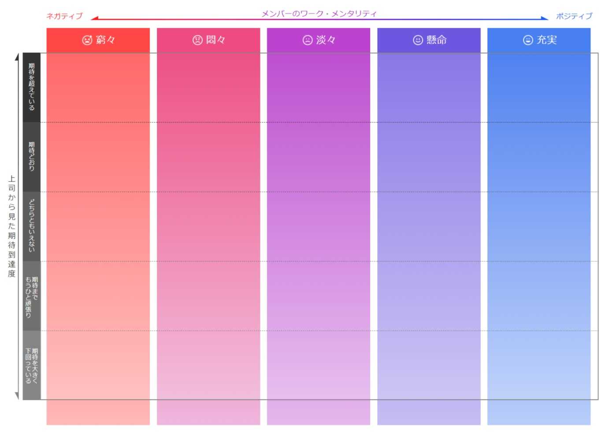

「チームマップ」で関わる優先順位を確認
1on1
アンケート
回答
結果閲覧
皆さんが回答した「期待到達度」✕「メンバーのメンタリティ」の一覧が確認できます。
上司から見ると「活躍している」のに、メンバーは「不満をため込み今にも辞めそう」な、
左上が最もフォロー優先度が高いゾーンです。
高
鈴木 太郎
鈴木太郎さんは、
活躍していると思ったけど
最も辛い状態だ…
気づけていなかった…
佐藤 花子
クリックすると
パーソナルレポート
（次ページ）へ
山田 隆
低

Slide 30
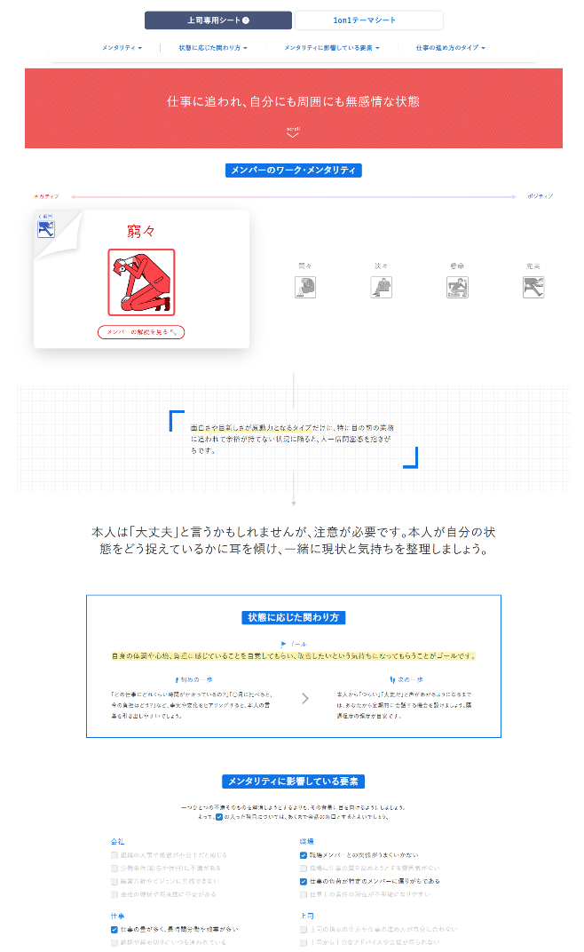

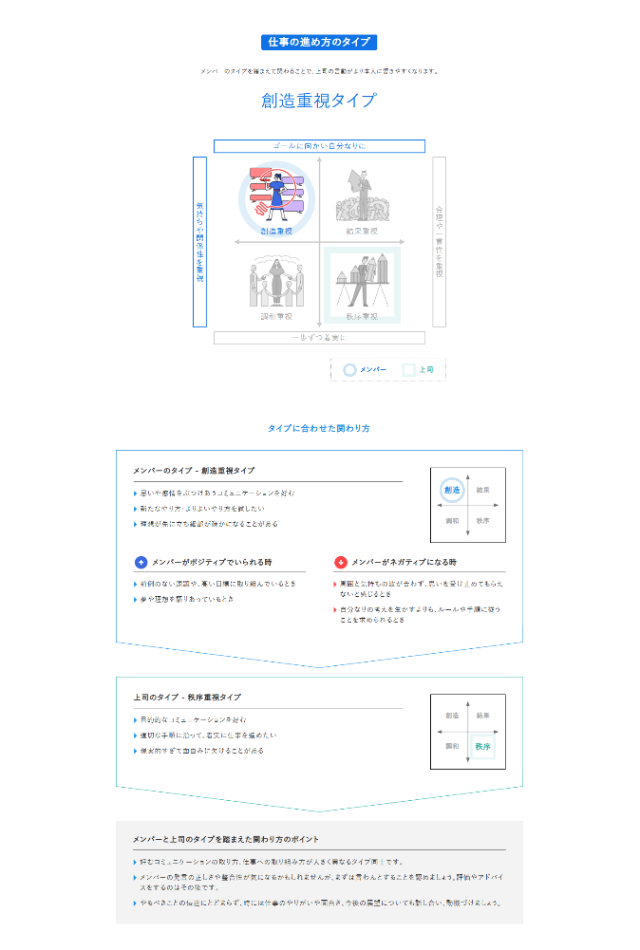
「パーソナルレポート」で、関わり方を確認
1on1
アンケート
回答
結果閲覧
具体的な声のかけ方や、メンバーとのタイプの違いを踏まえた注意点がわかります。
1on1の内容検討や、日々のコミュニケーションにご活用ください。
クリックすると
1on1テーマシートへ
状態が悪いメンバーは
必ずパーソナルレポートまで
ご覧ください

Slide 31
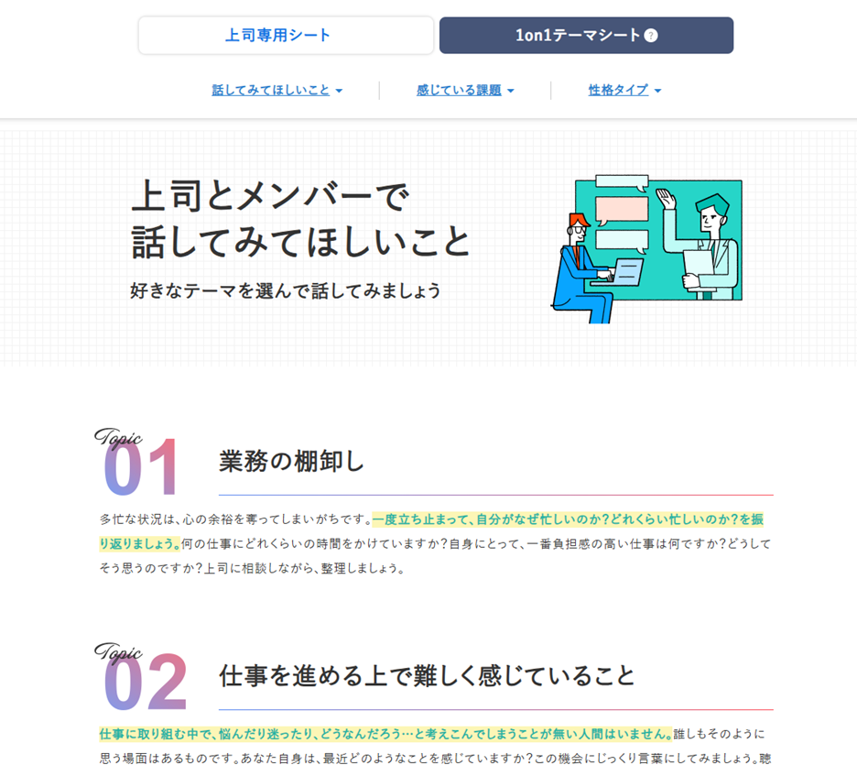
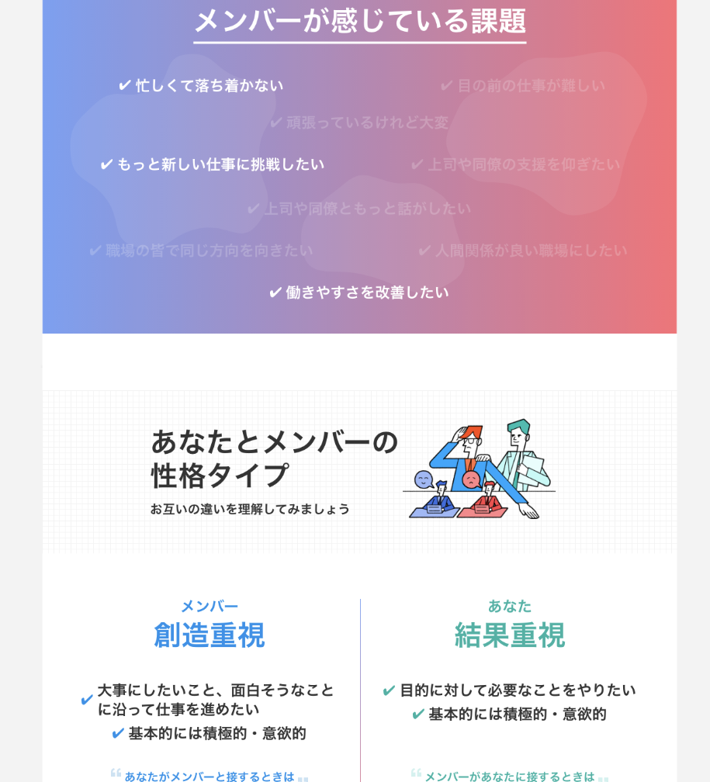
「1on1テーマシート」で、1on1をスムーズに
1on1
アンケート
回答
結果閲覧
1on1テーマシートには、おすすめの話題や、
上司とメンバーの性格タイプの違いが示されています。
メンバーが話したい話題を選んで、じっくり耳を傾けてください。

Slide 32
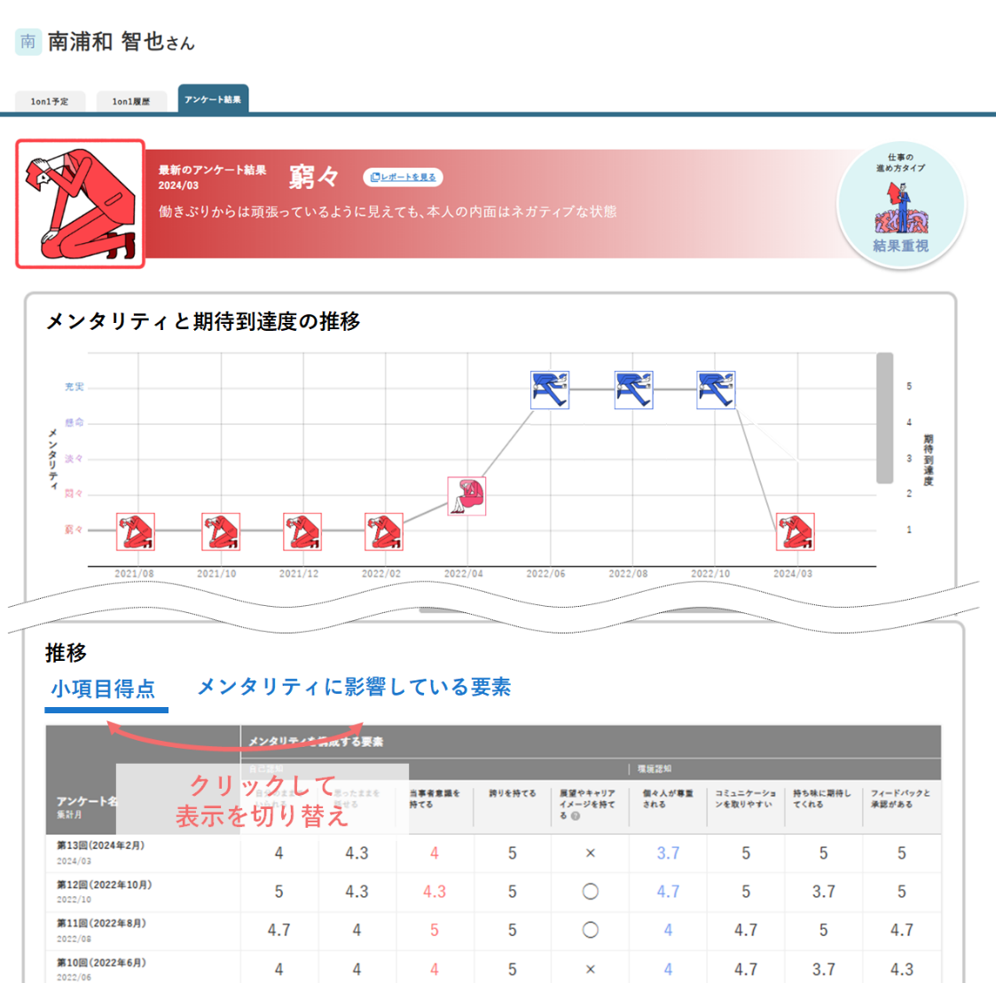
参考）データが溜まると、変化を確認できます
1on1
アンケート
回答
結果閲覧
メンバー詳細（個人推移）には、メンタリティや得点の変化が表示されます。
複数回インサイズを実施した後、ぜひ確認してみてください。

Slide 33
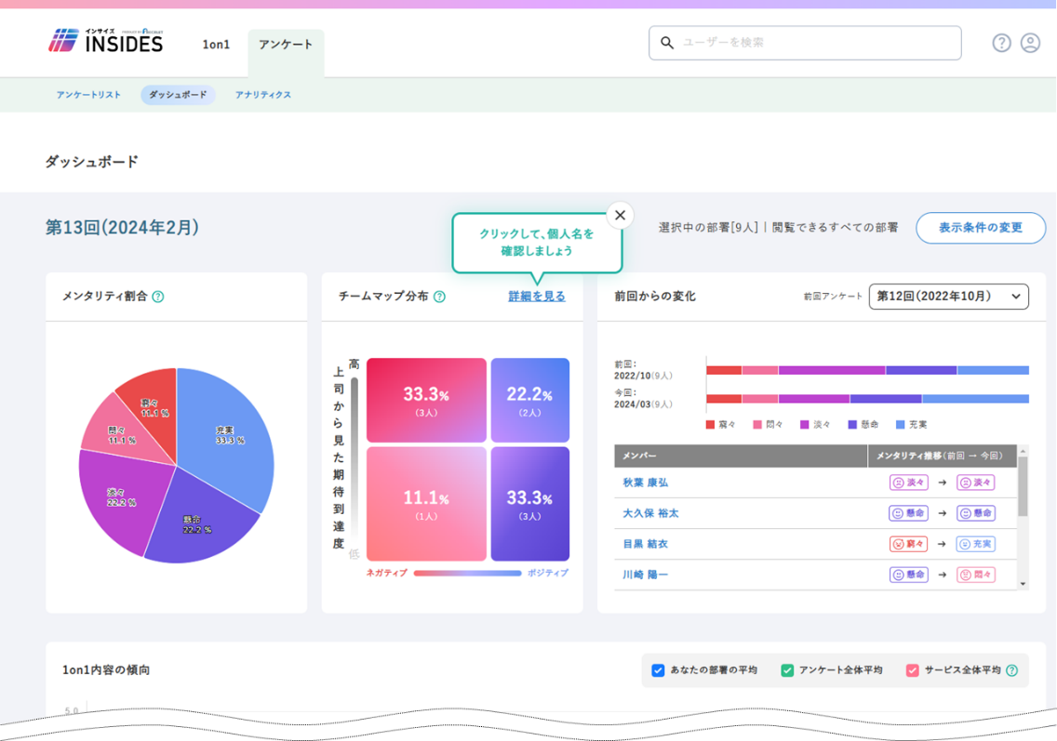
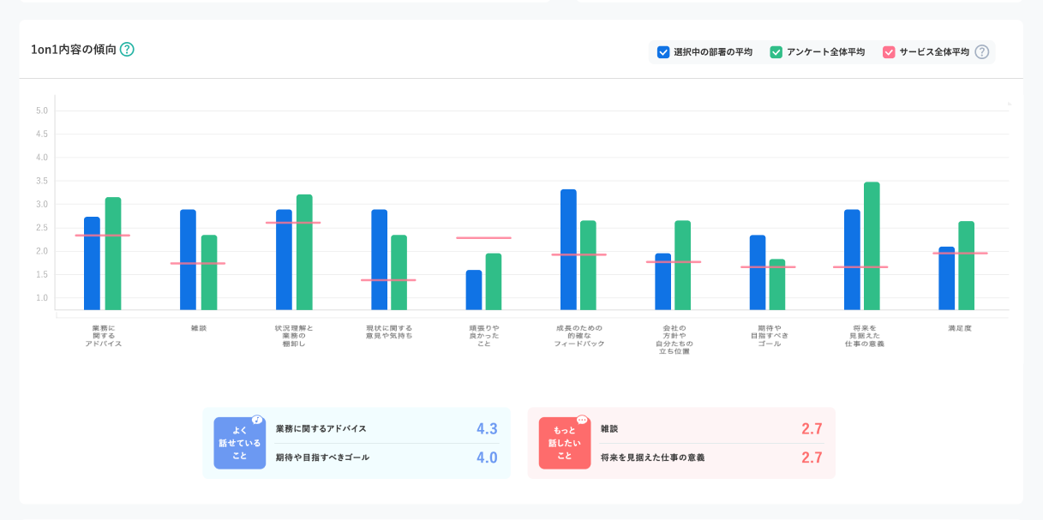
参考）集計結果も確認できます
1on1
アンケート
回答
結果閲覧
「ダッシュボード」で、自分のチームの集計結果・変化や、
ご自身の1on1の特徴を確認することもできます。

Slide 34
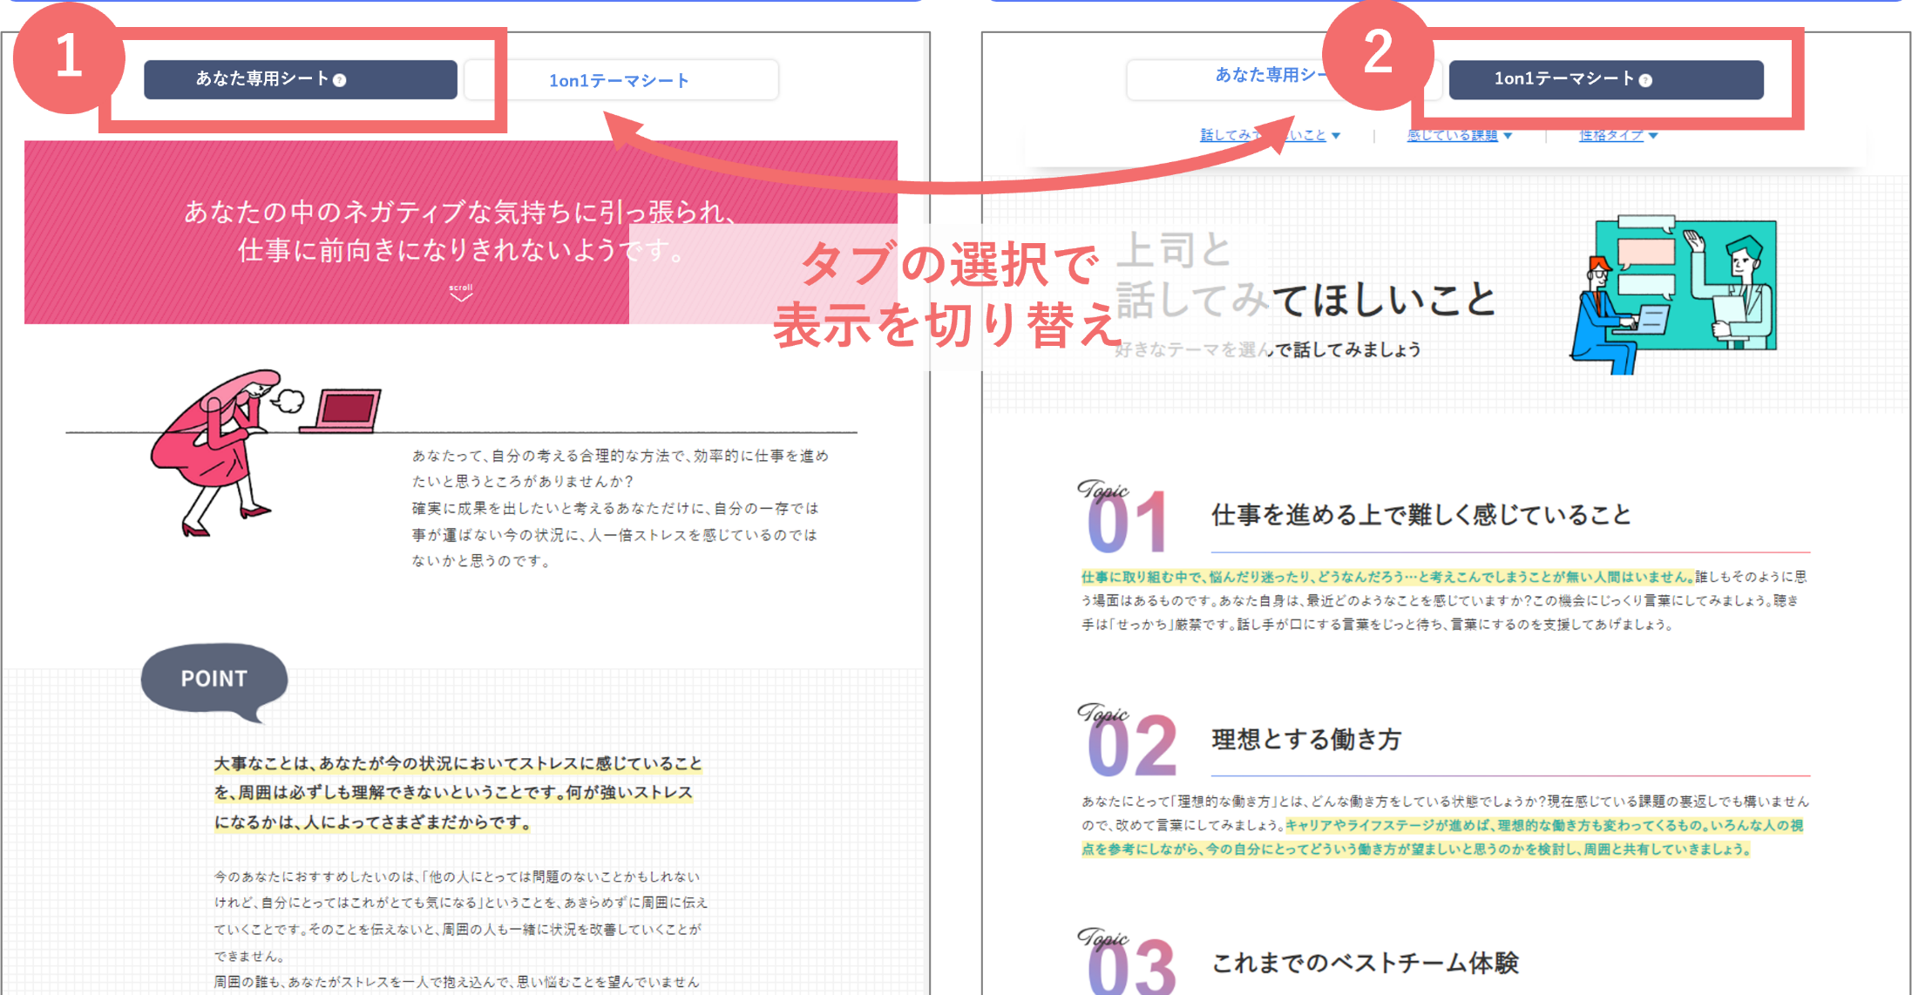
参考）メンバーが閲覧できるレポート
1on1
アンケート
回答
結果閲覧
パーソナルレポート（メンバー専用）・1on1テーマシートを閲覧できます。
パーソナルレポートは、皆さんの閲覧できるレポートとは内容が異なります。
パーソナルレポート（上司専用シート）を、
メンバーに見せないでください。
メンバーのレポートには「窮々」などの表現は含まれません。

Slide 35

注意点
1on1
アンケート
下記の行為は禁止です。
  メンバーのコンディションや性格について触れたレポートを、
  机上等誰かの目に触れやすいところに放置する
  飲み会・社内等で
  「あのメンバーの性格はこうだから・状態はこうだから」と
  オープンに会話する
  メンバー本人に、
  「サーベイ結果が窮々だったけど、どういうつもりなの？」と詰め寄る
  ＊メンバー本人には「窮々」などの言葉は開示されていません

Slide 36

改めて、お願いしたいこと
1on1
アンケート
インサイズのレポートをご確認いただき、
窮々・悶々のメンバーには必ず1on1
を実施いただくようお願いいたします。
対応が早いほど、改善しやすく/さらなる悪化を防ぎやすくなります。
声掛け
例
「最近任せっきりで話せていなかったから」
「サーベイの結果を見て、大変そうだったので、詳しく話を聞かせてほしい」
「もしかして、◯◯だと感じているのかなと思ったけれど、どう？」

Slide 37
もくじ
インサイズ導入の背景
インサイズ活用のメリット
インサイズ実施概要
1on1機能の使い方
アンケート機能の使い方
充実のマネジメント伴走機能

Slide 38
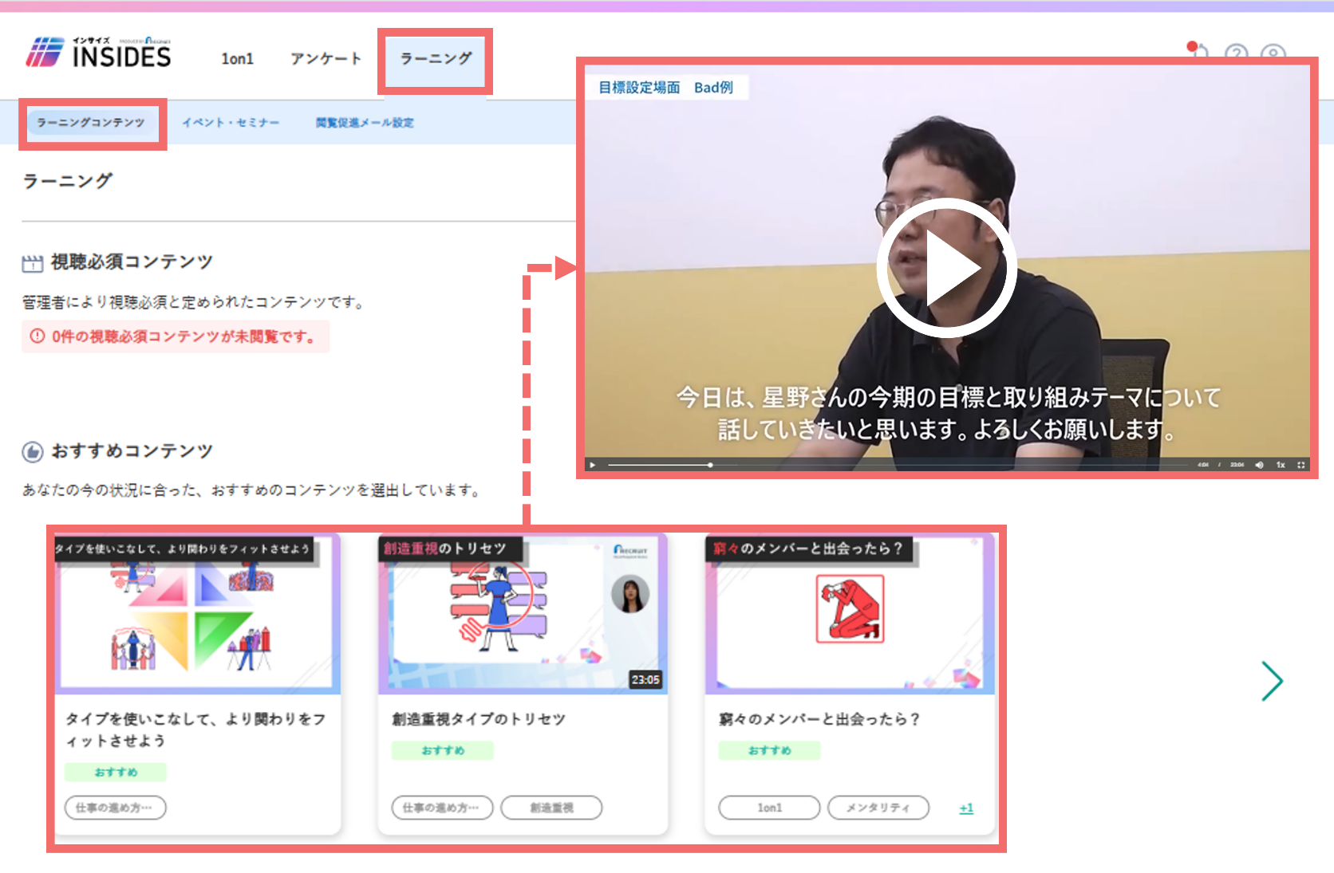
【便利機能】1on1の基礎やインサイズの使い方が学べます
「ラーニング」メニューにて、インサイズの結果が出た後のフォロー方法や、
1on1・マネジメントの基礎などを動画やスライドショーで学ぶことができます。
あなたのメンバーの
結果に応じて、
おすすめのコンテンツが
表示されます。

Slide 39
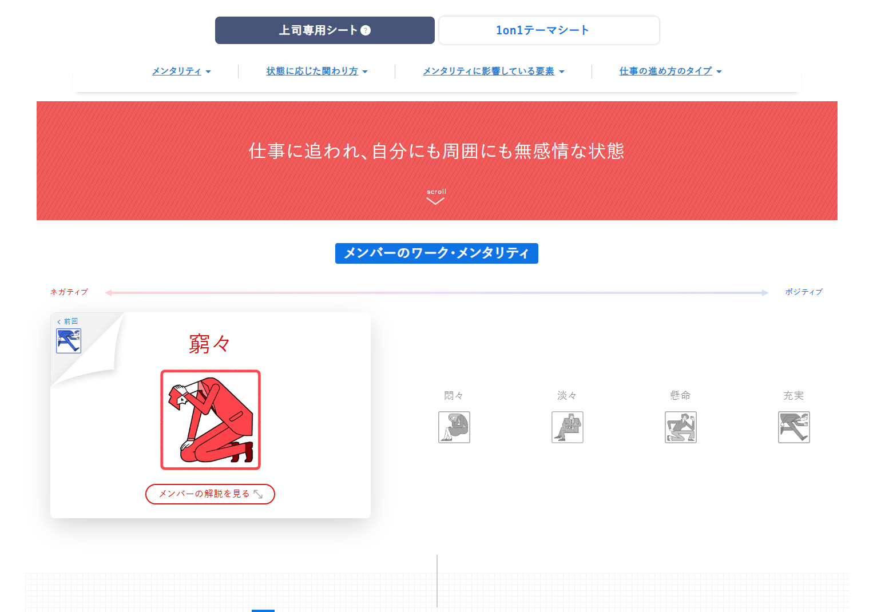
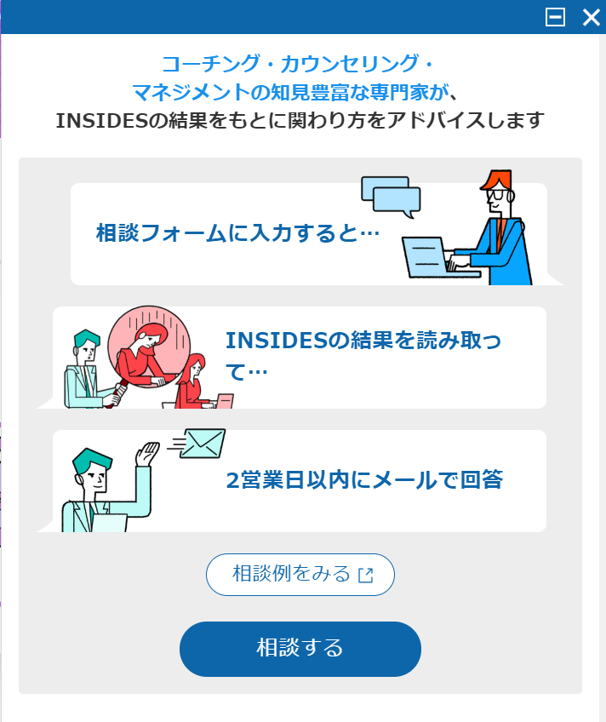

【便利機能】メンバーへの関わりを相談できます
リクルートマネジメントソリューションズ社のマネジメントの専門家に、
直接相談いただけます（「相談機能」）。
パーソナルレポート右下の
ボタンから相談できます
2営業日以内に、メールで詳細な関わり方をお返しいたします。
相談内容は「どうしたらいいかわかりません」だけでも構いません。
人事が相談内容を見ることはありません。

Slide 40


【便利機能】効果的に活用したい方向けのセミナー
インサイズより、以下イベントのご案内が送られます。ぜひご参加ください。
最も基礎的なセミナー
よりフィットした関わりが学べるセミナー
はじめてのインサイズ読み取りセミナー
アドバンス版
マネジメントの引き出しセミナー
毎月開催/1時間
参加人数制限なし・オンライン
お申込みは下記URL
https://admin.support.recruit-insides.net/hc/ja/articles/13017148002713
隔月開催/1時間
参加人数制限なし・オンライン
お申込みは下記URL
https://admin.support.recruit-insides.net/hc/ja/articles/13017576225689

Slide 41

より良い組織作りのため、
皆様を少しでもご支援したいと考えています。
よろしくお願いいたします。

